Slide 1
Подготовка
к
контрольной работе

Slide 2
ЗАДАНИЕ 1

Slide 3
ЗАДАНИЕ 1

Slide 4
ЗАДАНИЕ 4

Slide 5
ЗАДАНИЕ 4

Slide 6
ЗАДАНИЕ 5

Slide 7
ЗАДАНИЕ 5

Slide 8
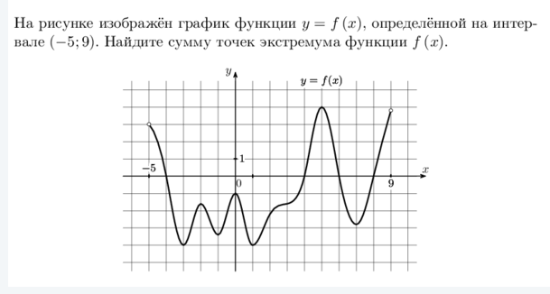
ЗАДАНИЕ 7

Slide 9
ЗАДАНИЕ 9

Slide 10
ЗАДАНИЕ 9

Slide 11
ЗАДАНИЕ 10

Slide 12
ЗАДАНИЕ 10

Slide 13
ЗАДАНИЕ 11

